Slide 1
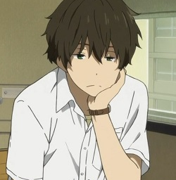

Pertemuan
KETUJUH
Praktikum Pengolahan dan Analisis Citra Digital

Slide 2

PPT BISA DIUNDUH DI:
https://github.com/fatanisti/MateriPACD

Slide 3
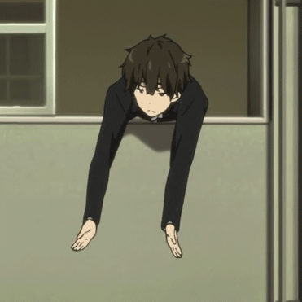
Word of Reminder
Jika punya tugas yang belum dikumpulkan, mohon untuk segera dikumpulkan ya ☺

Slide 4

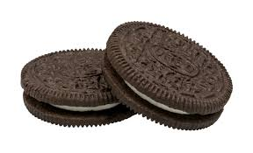
#5: BENEATH THE FRAME, THERE IS A FRAME

Slide 5
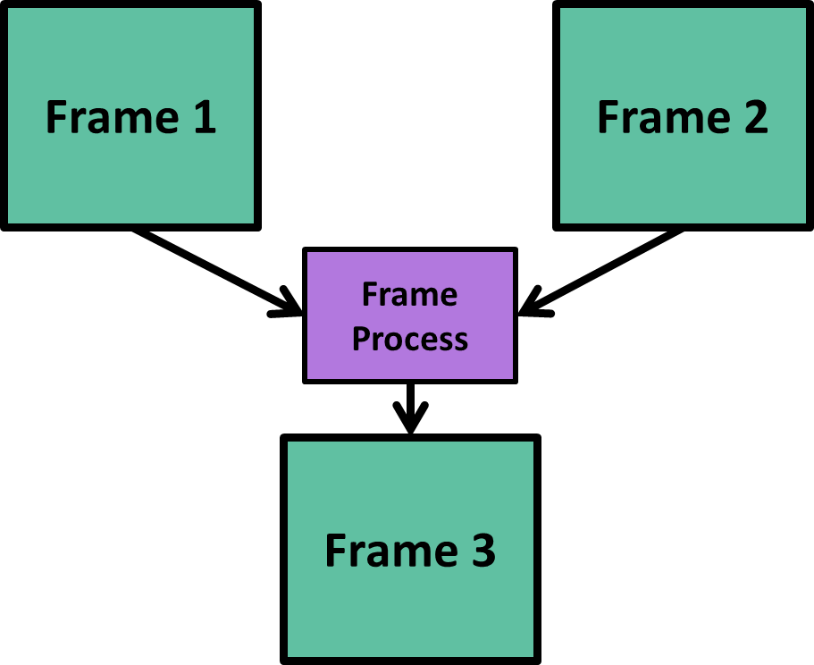
Pengolahan Citra Berbasis Frame

Slide 6
Pengolahan Citra Berbasis Frame
Add
Subtract
Difference
Multiply
Average
Cross Fading
Min dan Max
Amplitude
Logical AND
Logical OR
Logical XOR

Slide 7
Frame Process: Addition
Frame 1
110 | 150 | 50
100 | 20 | 30
140 | 50 | 100
Frame 2
40 | 120 | 80
10 | 20 | 0
100 | 20 | 40
+
Frame 3
Clamping
Overflow → if f(I,j) > max then g(i,j) = max
Underflow → if f(I,j) < min then g(i,j) = min
150 | 255 | 130
110 | 40 | 30
240 | 70 | 140

Slide 8
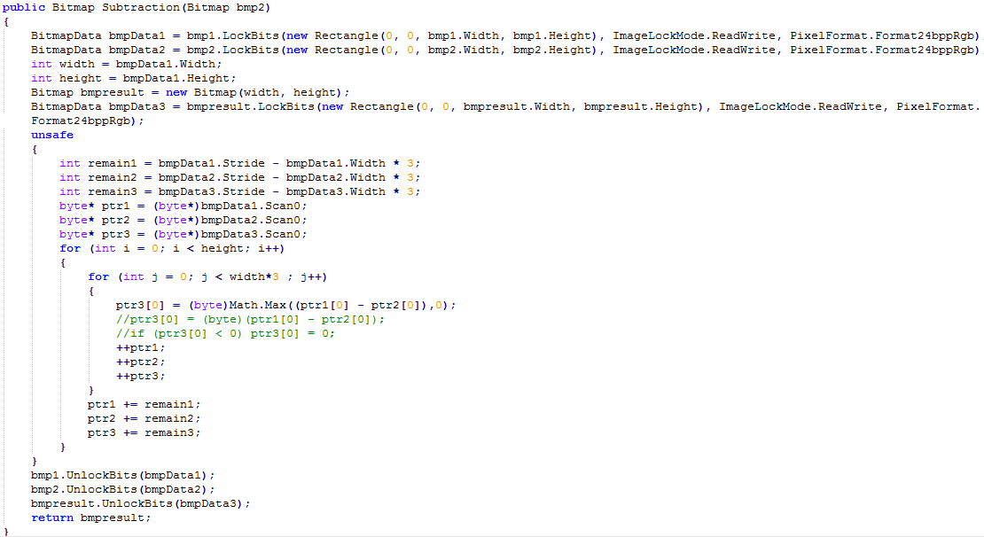
Kode Program: Pointer

Slide 9
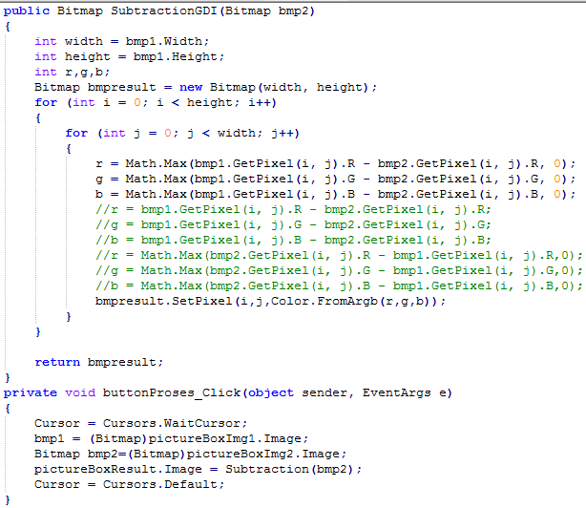
Kode Program: GDI

Slide 10

Tugas Pertemuan 07
Kerjakan 11 metode pengolahan citra berbasis frame yang tersedia di modul (hal 29-30).
Kumpulkan program dengan ketentuan seperti biasa
Mulai dikerjakan di Lab
Format : npm.zip
Batas pengiriman: Minggu, 14 April 2019 pukul 23.59 WIB

Slide 11
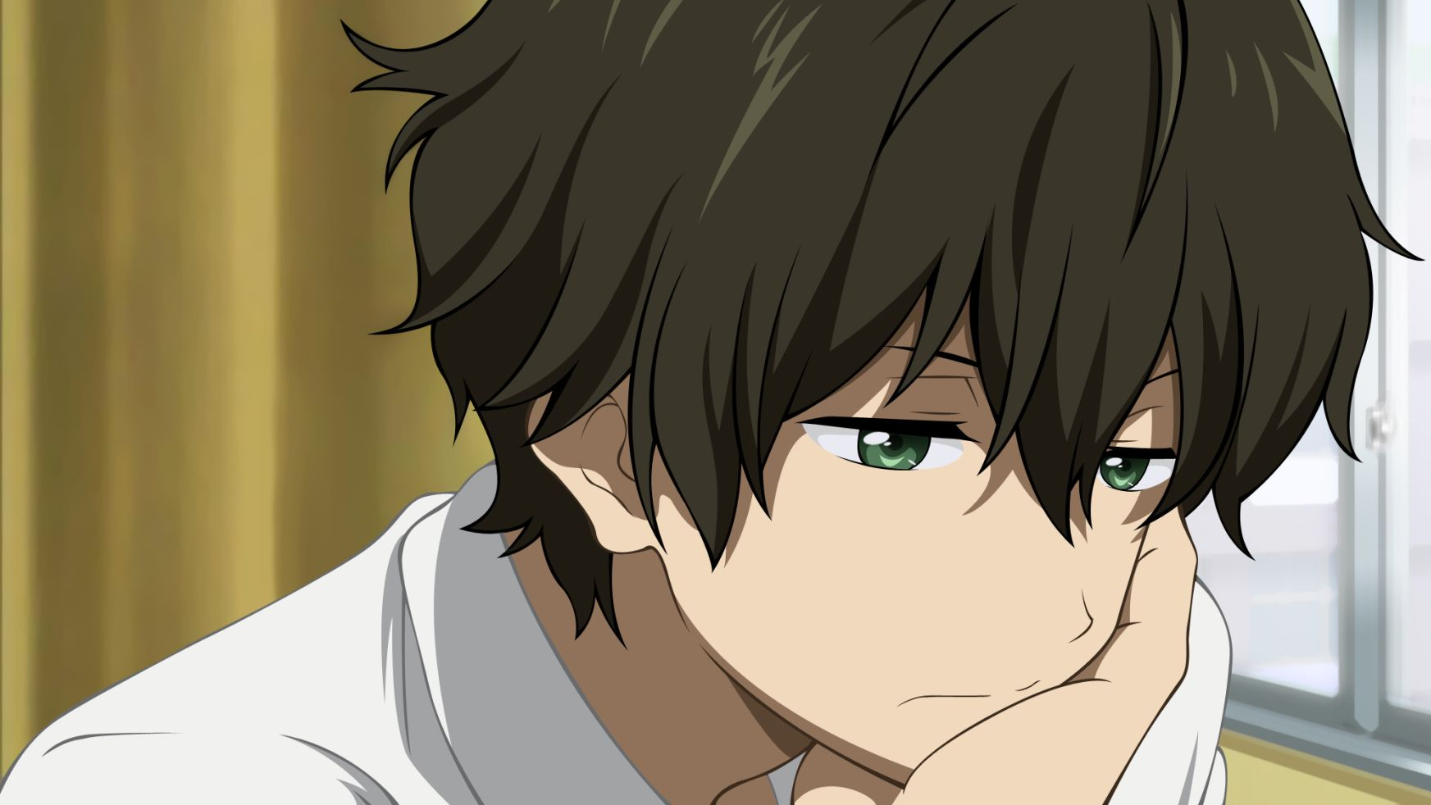
To My Dearest(s)...
Tak terasa ternyata kita sudah sampai di materi terakhir. Terima kasih atas segala perhatiannya selama kurang lebih 6 pertemuan ke belakang, semangat menghajar sisa-sisa pekan kuliah!
TTD Mas Fatan
NB: Jika kalian pikir ini sudah berakhir, maka kalian salah besar, ha ha ha ha ha!

Slide 12




Thank You
Fatan A. Ahdiy
+62 819 0506 5772
fatanaufa97@gmail.com
https://www.linkedin.com/in/fatanahdiy97/

